Slide 1
Présentation
Sprint 1
2020/2021

Slide 2
Tetrachromats
Fadi Brahem
Asma Besbes
Mariem Azouz
Ashref Bensaid
Ela Debichi

Slide 3
05
Tableau Blanc
04
Plan
Burndown Charte
03
Diagramme de classe de conception
02
Sprint Backlog
Diagrammes de séquence objet
01

Slide 4
Sprint Backlog

Slide 5
ID-US | US | ID Tâche | Tâches | Estimation | Responsable
1 | En tant que candidat je peux créer un compte | T1.1 | En tant que concepteur je dois préparer les diagrammes de classe de conception du candidat | 30min | Mariem
 |  | T1.2 | En tant que Admin BD je dois créer les tables user.ora candidat.ora | 1h | Mariem
 |  | T1.3 | En tant que développeur je dois préparer les interfaces compte.html.twig | 2h | Mariem
 |  | T1.4 | En tant que testeur je dois préparer les cas de tests pour la création du compte | 30min | Mariem
2 | En tant que admin je peux chercher un compte | T2.1 | En tant que concepteur je dois préparer le diagramme de classe de conception du compte | 30min | ela
 |  | T2.2 | En tant que Admin BD je dois créer les tables user.ora admin.ora candidat.ora client.ora | 1h30 | ela
 |  | T2.3 | En tant que développeur je dois préparer l’interface Chercher_compte.html.twig | 2h | ela
 |  | T2.4 | En tant que testeur je dois préparer les cas de tests pour la recherche d’un comtpe | 30min | ela

Slide 6
ID-US | US | ID Tâche | Tâches | Estimation | Responsable
3 | En tant que candidat je peux modifier mon profile | T3.1 | En tant que concepteur je dois préparer les diagrammes de classe de conception du candidat | 30min | fadi
 |  | T3.2 | En tant que Admin BD je dois créer les tables user.ora candidat.ora | 1h | fadi
 |  | T3.3 | En tant que développeur je dois préparer les interfaces Modifier_compte.html.twig | 2h | fadi
 |  | T3.4 | En tant que testeur je dois préparer les cas de tests | 30min | fadi
4 | En tant que candidat je peut m’inscrire à une formation | T4.1 | En tant que concepteur je dois préparer le diagramme de classe de conception du candidat et des formations | 30min | asma
 |  | T4.2 | En tant que Admin BD je dois créer les tables user.ora candidat.ora, et formation.ora. | 1h30 | asma
 |  | T4.3 | En tant que développeur je dois préparer les interfaces formation.html.twig | 2h | asma
 |  | T4.4 | En tant que testeur je dois préparer les cas de tests | 30min | asma

Slide 7
ID-US | US | ID Tâche | Tâches | Estimation | Responsable
5 | En tant que candidat je peux postuler pour un offre d’ emploi | T5.1 | En tant que concepteur je dois préparer les diagrammes de classe de conception du candidat et des offres d’emploi | 30min | ashref
 |  | T5.2 | En tant que Admin BD je dois créer les tables offreEmploi.ora candidat.ora | 1h | ashref
 |  | T5.3 | En tant que développeur je dois préparer les interfaces cree_postulation.html.twig | 1h | ashref
 |  | T5.4 | En tant que testeur je dois préparer les cas de tests pour la postulation | 30min | ashref

Slide 8
Diagrammes Séquences Objets

Slide 9
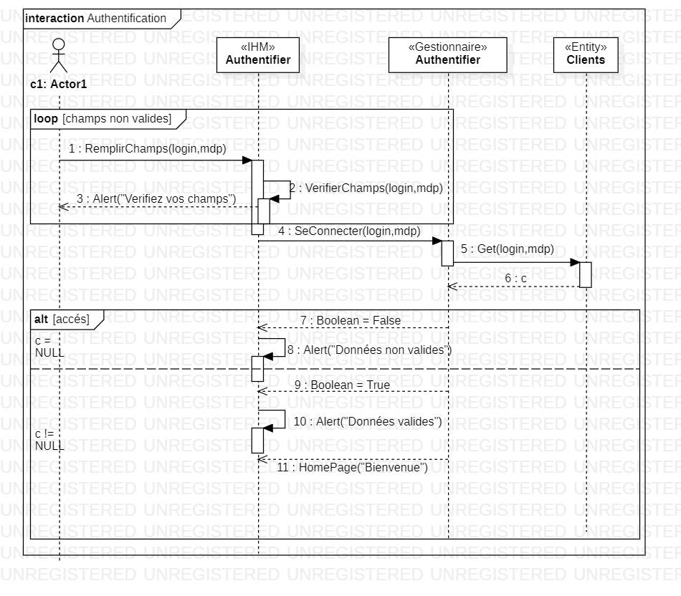

Slide 10
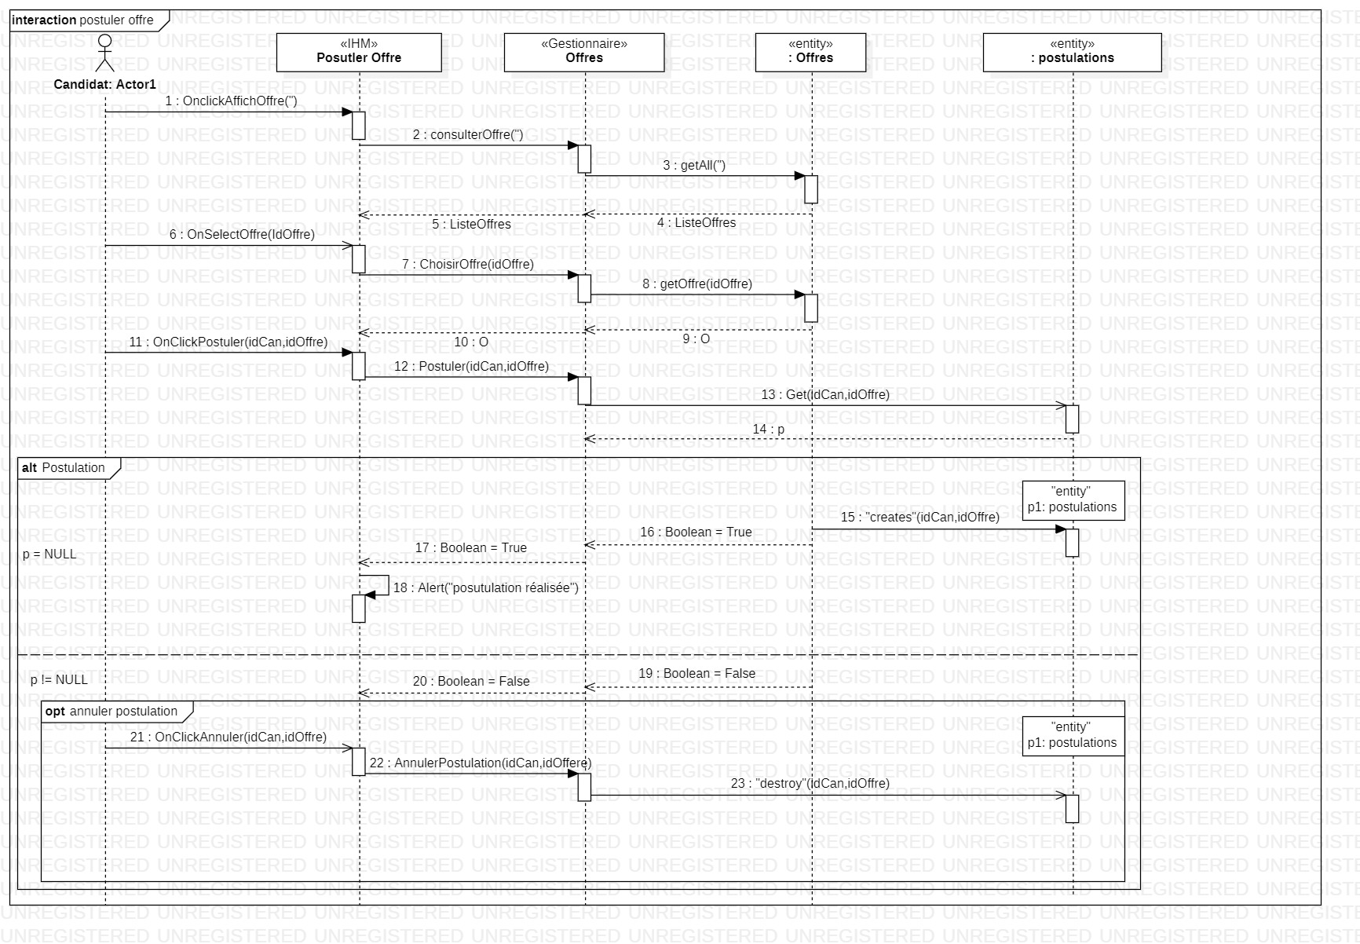

Slide 11
Diagramme de classe de conception

Slide 12
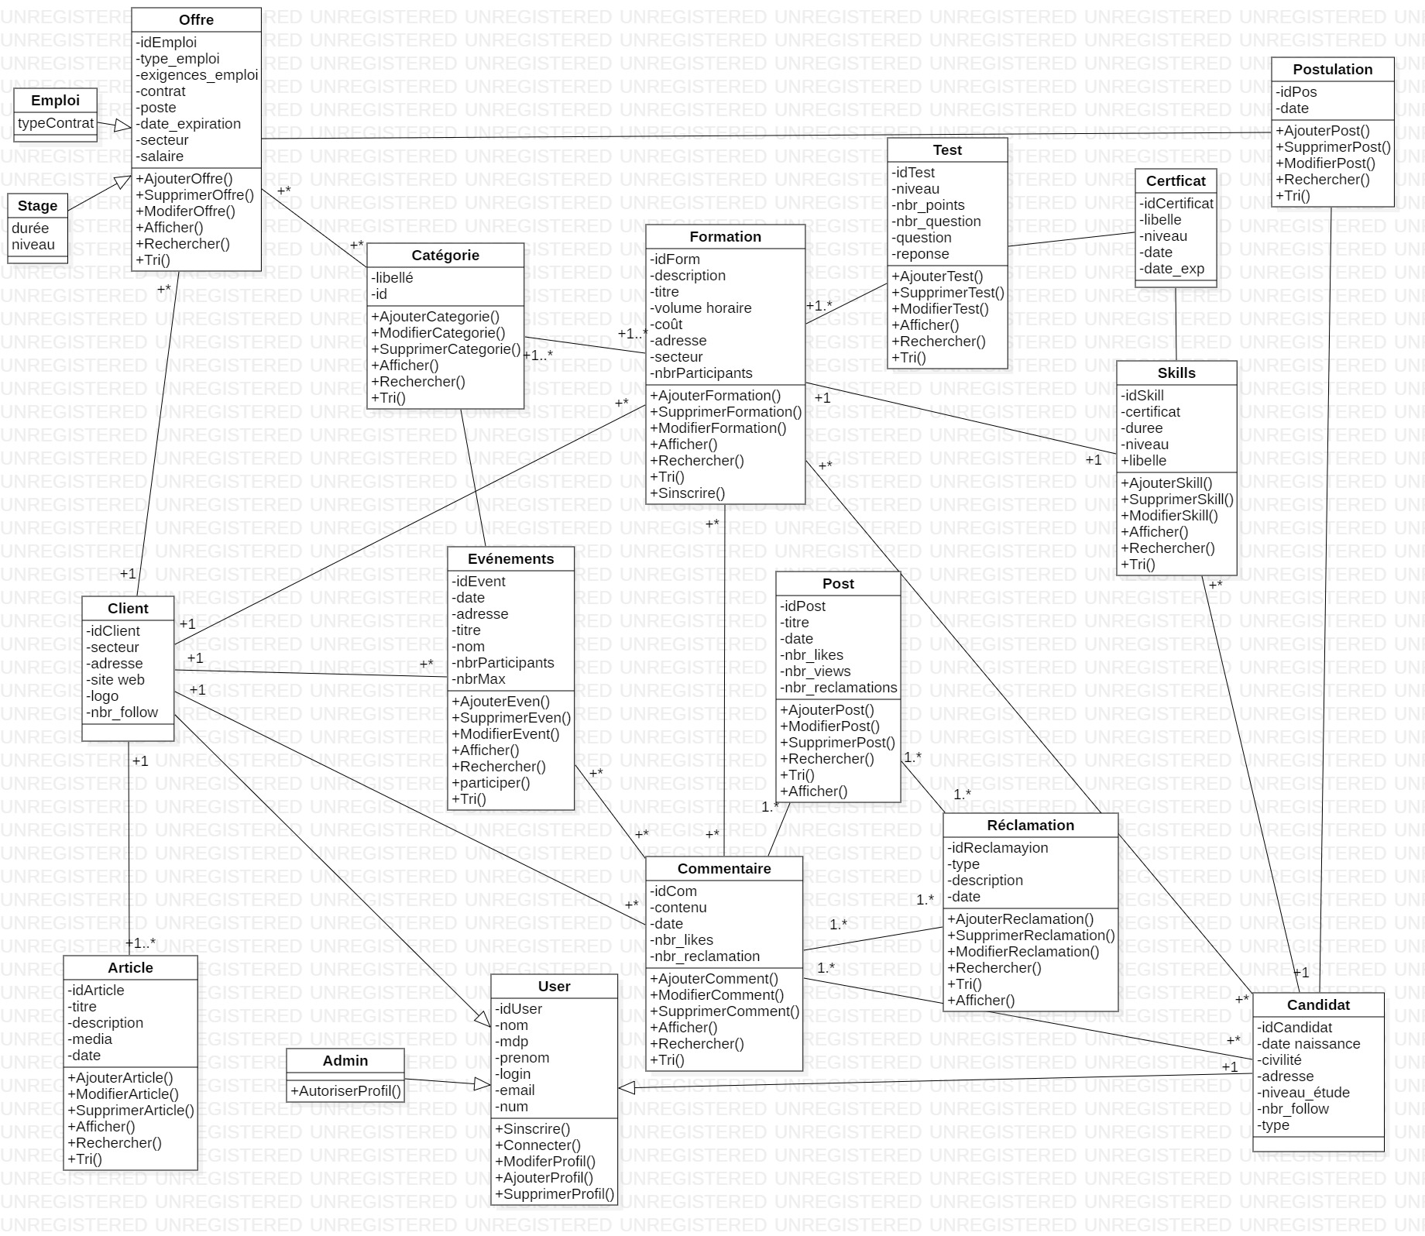

Slide 13
Burndown Chart

Slide 14
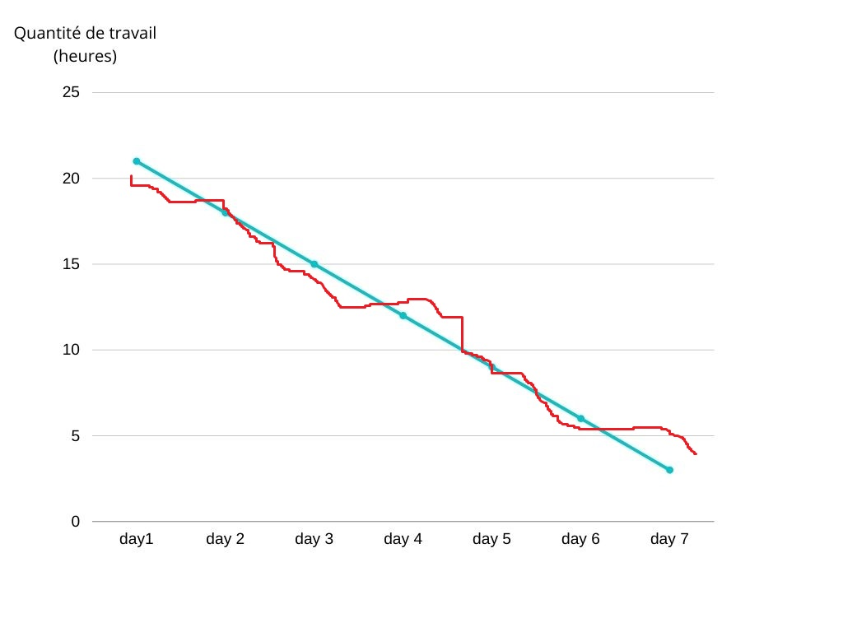

Slide 15
Tableau blanc

Slide 16
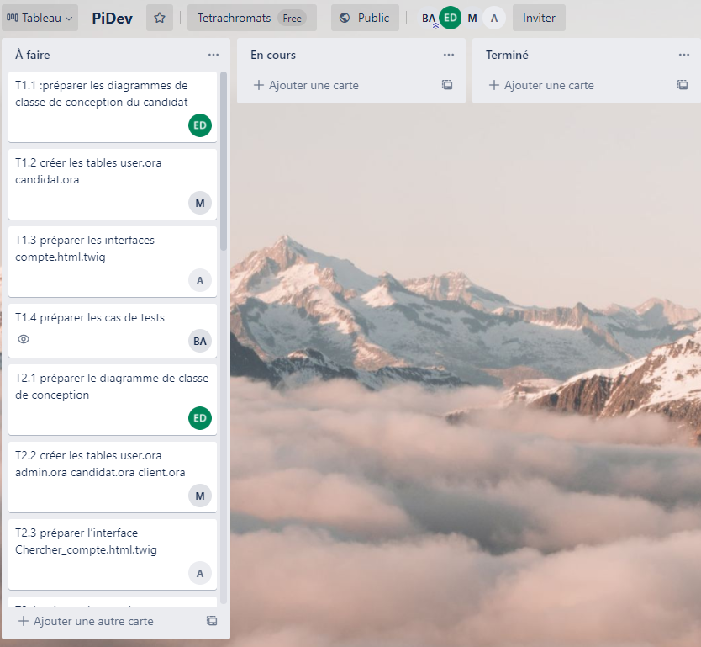
DAY 1

Slide 17
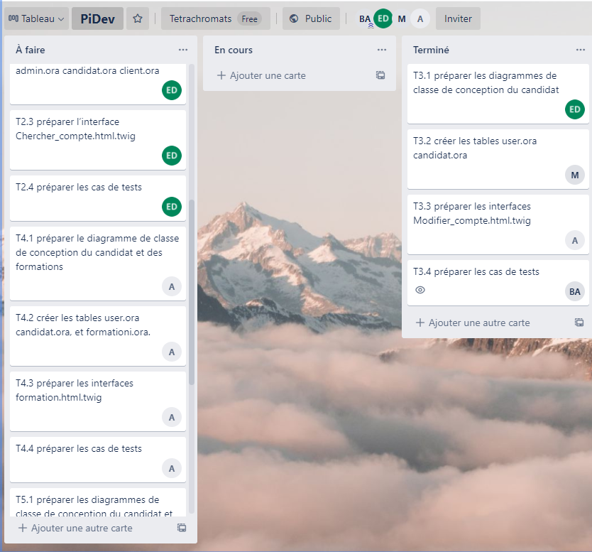
DAY 2

Slide 18
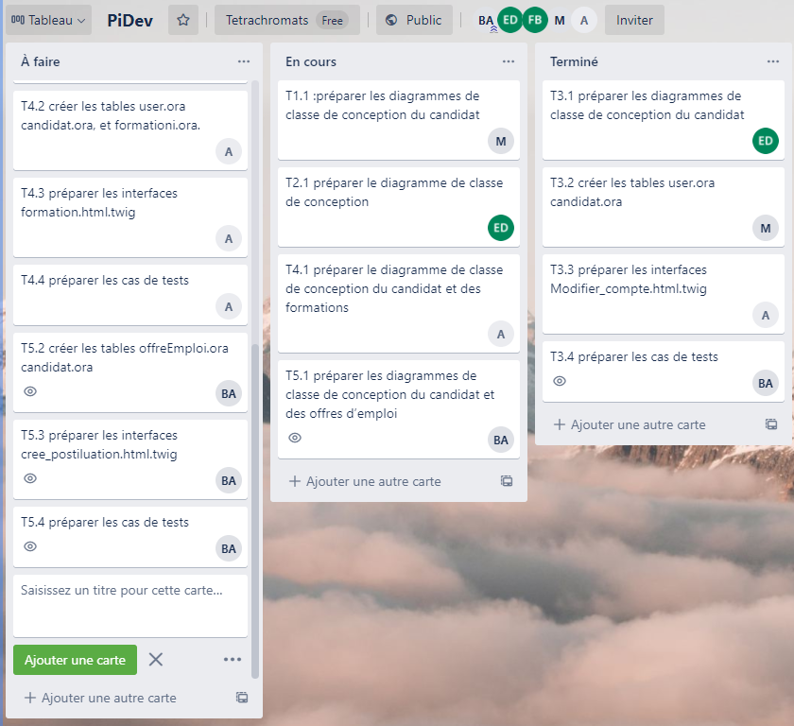
DAY 3

Slide 19
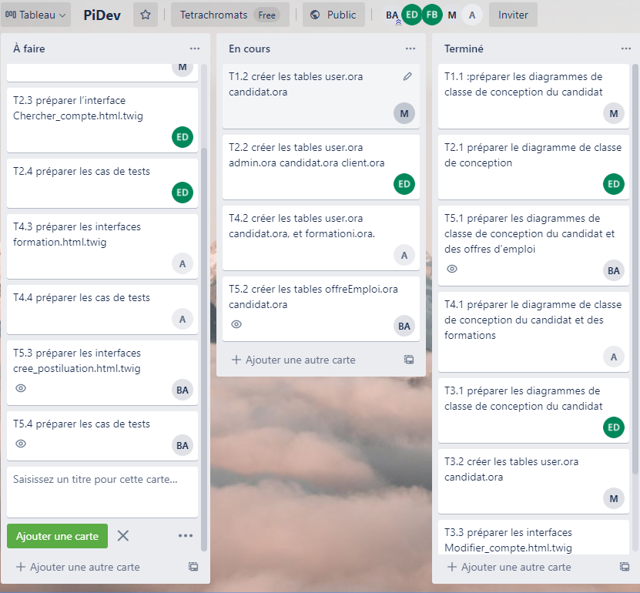
DAY 4

Slide 20
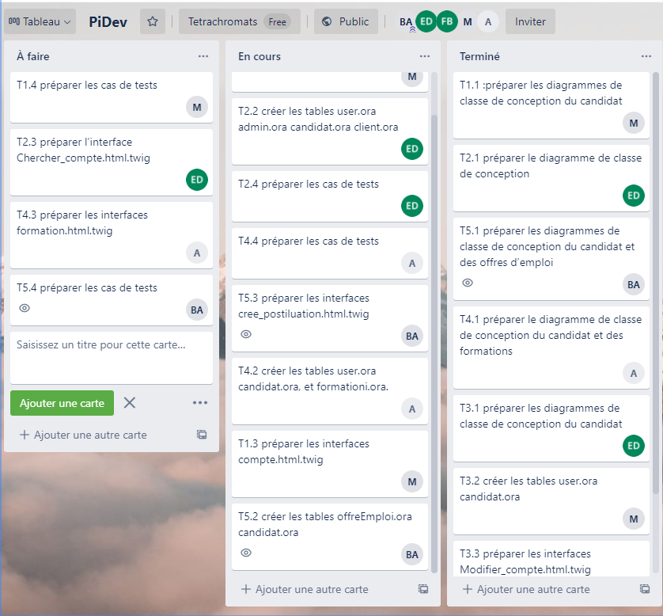
DAY 5

Slide 21
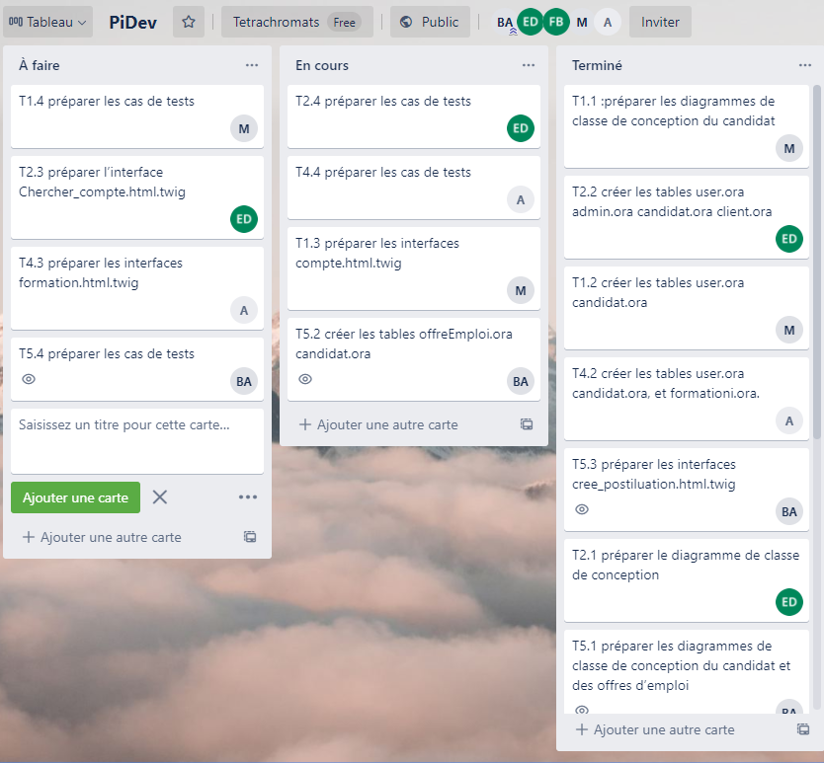
DAY 6

Slide 22
Merci pour votre attention

